Slide 1
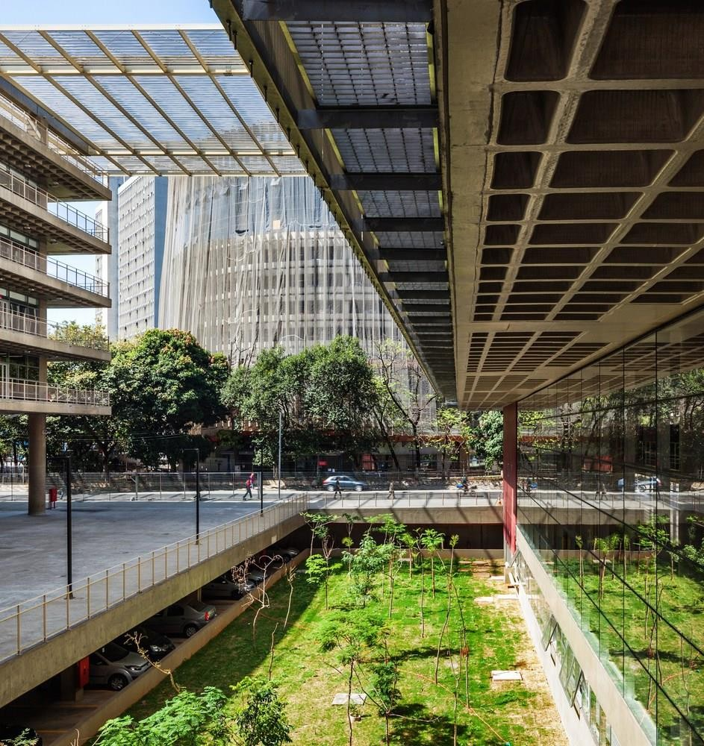


Manual Links Úteis PDDE Paulista
Manual de Acesso aos Links ao Programa PDDE Paulista 2026
Versão 01-2026

Slide 2
Links dos documentos que devem ser apresentados:
- Acesso ao PDDEWEB – Ministério da Educação;
- Acesso ao Portal Nacional da NF-e;
– Acesso ao CPF/CNPJ;
- Acesso ao Cadin Estadual ou comprovação de suspensão conforme Lei Estadual nº 12.799/2008 e
5 – Acesso ao SICAF – Sistema de Cadastramento Unificado de Fornecedores
6 – Acesso ao Simples Nacional

Slide 3
Sumário
1 -Acesso ao PDDEWEB – Ministério da Educação
01
2 -Acesso ao Portal Nacional da NF-e
08
3 – Acesso ao CPF/CNPJ
13
4 - Acesso ao Cadin Estadual ou comprovação de suspensão conforme Lei Estadual nº 12.799/2008
16
5 - Acesso ao SICAF – Sistema de Cadastramento Unificado de Fornecedores
19
6 – Acesso ao Simples Nacional
23

Slide 4
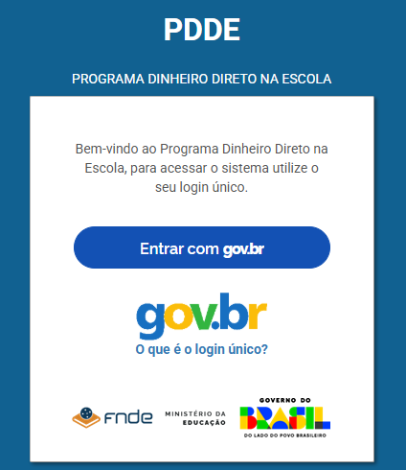
1 - Acessando PDDEWEB – Ministério da Educação
1.1- O Superintendente da Unidade de Ensino acessa o site, através do endereço eletrônico https://www.gov.br/fnde/pt-br/assuntos/sistemas/pddeweb
Acesso através da conta gov.br do Superintendente da Unidade
01

Slide 5
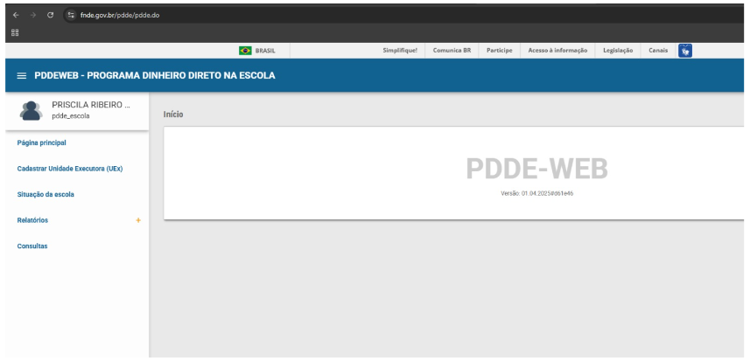
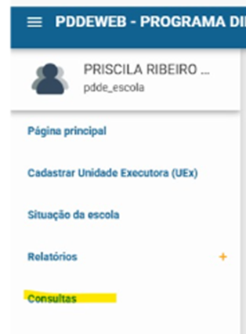
1.2- Clique em Consultas
02

Slide 6
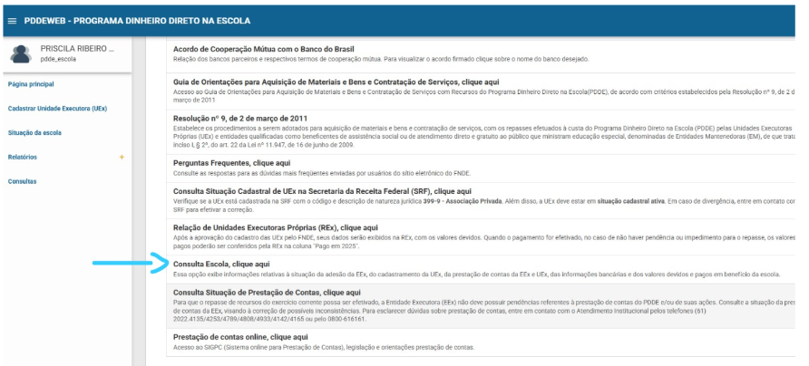
1.3 – Clique em: Consultar Escola
03

Slide 7
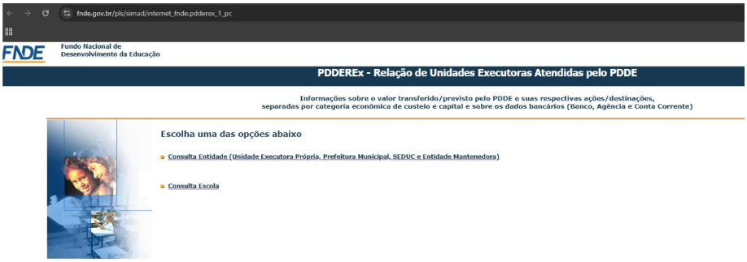
1.4 – Clicar em: Consultar Escola
04

Slide 8
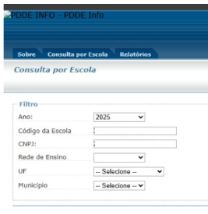
1.5 – Preencher os devidos campos
Preenchimento:
Ano: 2026
Código da Escola: Códogo INEP
CNPJ: CNPJ da APM
05

Slide 9

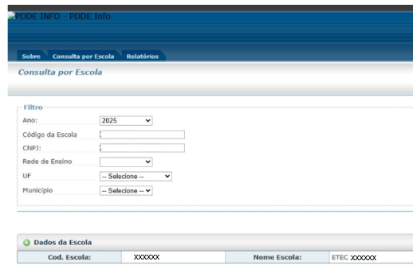
1.6 – Clicar no Sinal de
06

Slide 10
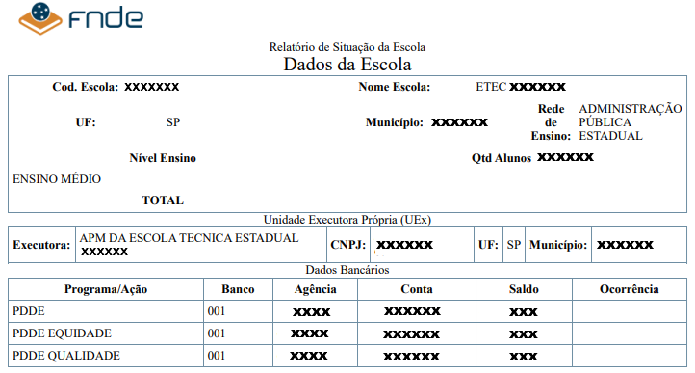
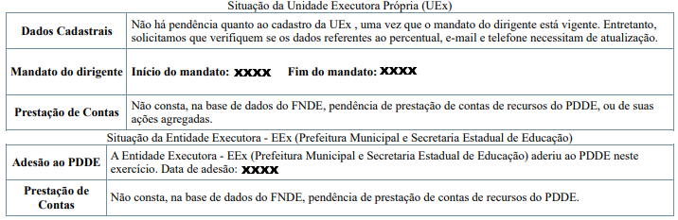
1.7 – Clicar em Gerar Relatório
O Relatório gerado pelo sistema constando que a Unidade não tem pendências que deverá ser colocado no SIAF no momento da adesão ao Programa PDDE Paulista 2026
07

Slide 11
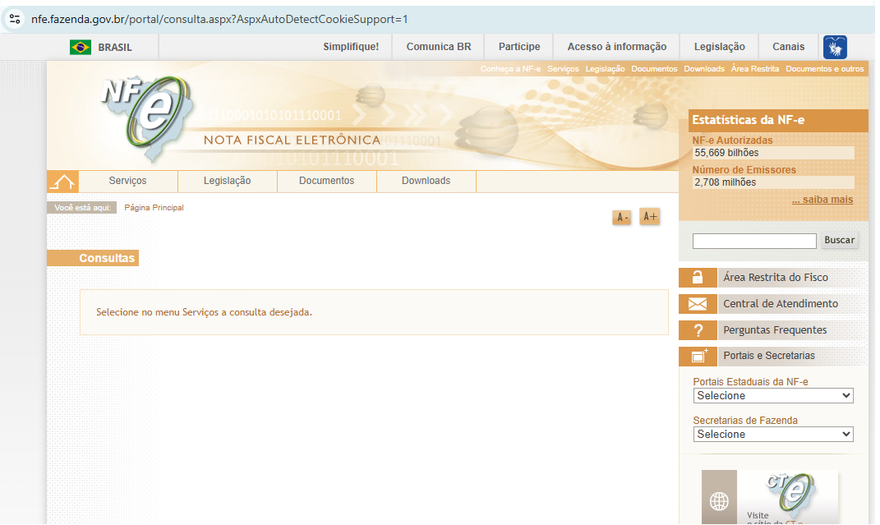
2 – Acesso ao Portal Nacional da NF-e
2.1- O Diretor Executivo da APM acessa o site, através do endereço eletrônico https://www.nfe.fazenda.gov.br/portal/consulta.aspx
08

Slide 12
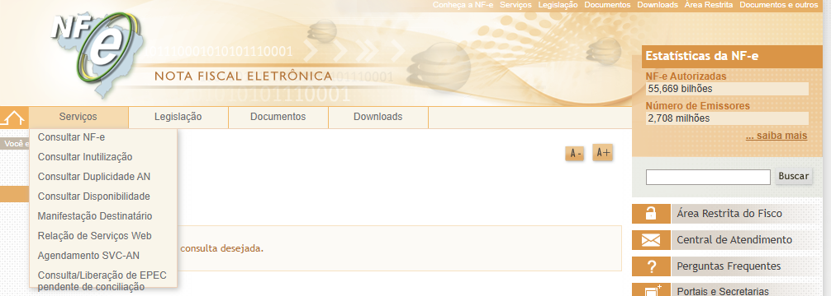
2.2 – Clicar em: Serviços
09

Slide 13
2.3 – Clicar em: Consultar NF-e
Inserir a Senha e Clicar em Assinar

Slide 14
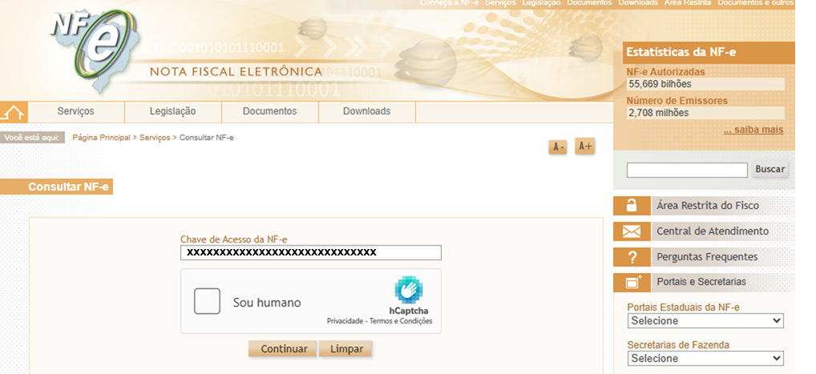

2.4 – Preencher os devidos campos
Preenchimento:
Chave de Acesso da NF-e: Digitar o número da NF-e
Caixa Sou humano: Selecionar
Clicar em: Continuar

Slide 15
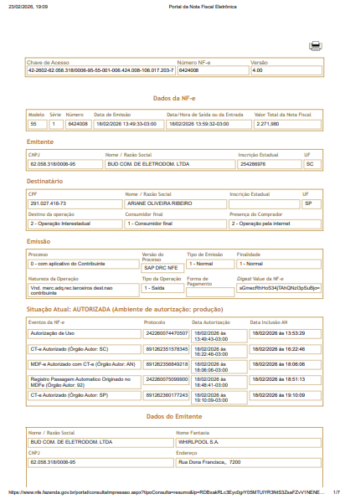
2.5 – Modelo do documento
Conferir todo o documento antes de fazer o pagamento

Slide 16
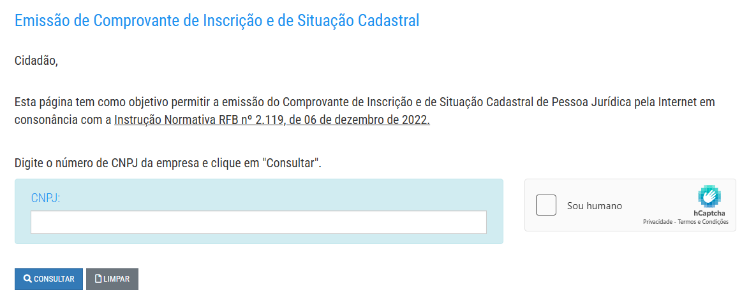
3 – Acesso ao Cartão CNPJ
3.1- O Diretor Executivo da APM acessa o site, através do endereço eletrônico https://solucoes.receita.fazenda.gov.br/servicos/cnpjreva/cnpjreva_solicitacao.asp

Slide 17
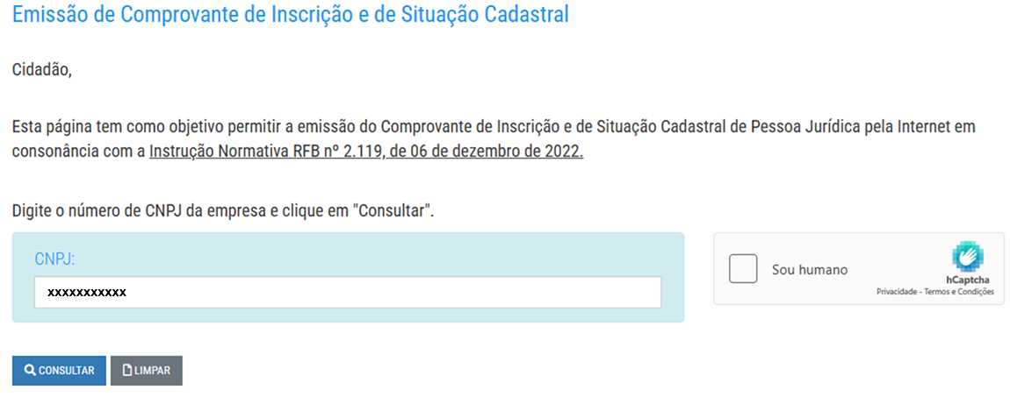

3.2 – Preencher os devidos campos
Preenchimento:
CNPJ: Digitar o número do CNPJ do estabelecimento
Caixa Sou humano: Selecionar
Clicar em: Consultar

Slide 18
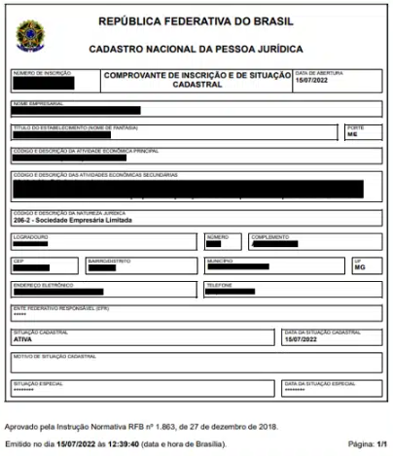
3.3 – Modelo do Relatório
Conferir o documento se a empresa tem CNAE relativo ao serviço a ser prestado e se está ativa

Slide 19
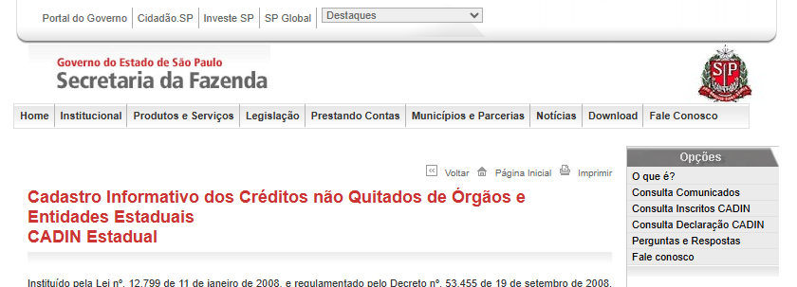

4 – Acesso ao Cadin Estadual ou comprovação de suspensão conforme Lei Estadual nº 12.799/2008
4.1- O Diretor Executivo da APM acessa o site, através do endereço eletrônico https://www.fazenda.sp.gov.br/cadin_estadual/pages/publ/cadin.aspx

Slide 20
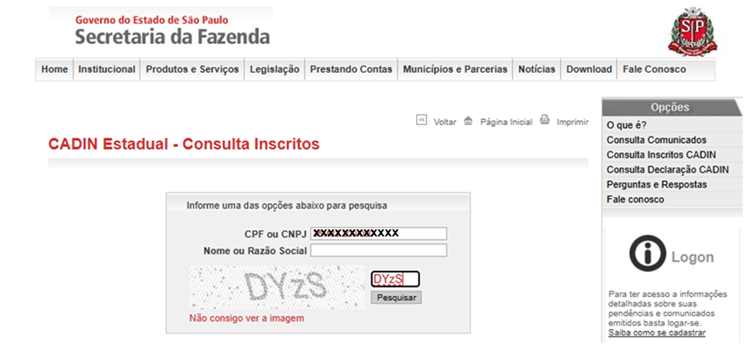
4.2 - Preencher os devidos campos
Preenchimento:
CPF ou CNPJ: Digitar o número do CNPJ do estabelecimento
Captcha: Preencher com a captcha indicada
Clicar em: Pesquisar

Slide 21
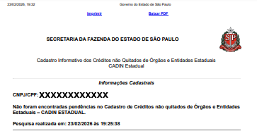
4.3 – Modelo do Relatório
Conferir o documento se a empresa tem pendência ou não antes de realizar a contratação do serviço a ser prestado

Slide 22
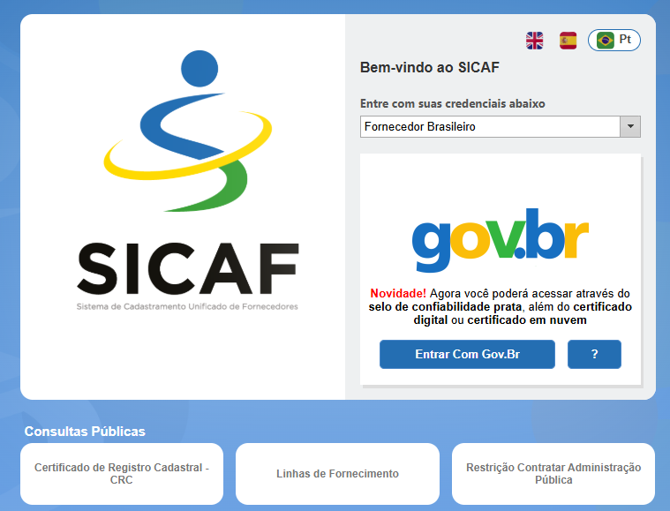
5 – Acesso ao SICAF – Sistema de Cadastramento Unificado de Fornecedores
5.1- O Diretor Executivo da APM acessa o site, através do endereço eletrônico https://www3.comprasnet.gov.br/sicaf-web/index.jsf , caso a empresa não tenha esse acesso ela não poderá executar o serviço a ser contratado

Slide 23
5.2 – Clicar em Certificado de Registro Cadastral - CRC

Slide 24
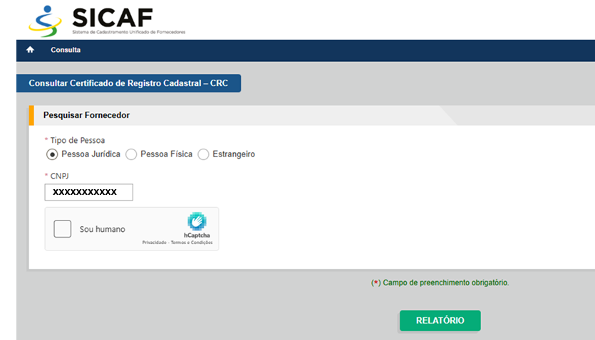

5.3 – Preencher os devidos campos
Preenchimento:
Selecionar o tipo de Pessoa: Jurídica, Física ou Estrangeira
CNPJ: Digitar o número do CNPJ da empresa ou CPF pessoa física
Caixa Sou humano: Selecionar
Clicar em: RELATÓRIO

Slide 25
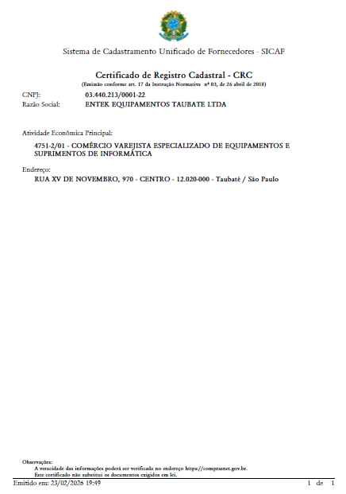
5.4 – Modelo do Relatório

Slide 26
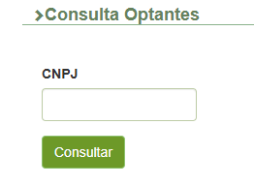
6 – Acesso ao Simples Nacional
6.1- O Diretor Executivo da APM acessa o site, através do endereço eletrônico https://consopt.www8.receita.fazenda.gov.br/consultaoptantes

Slide 27
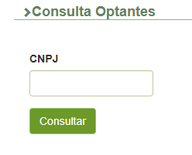
6.2 – Preencher os devidos campos
Preenchimento:
CNPJ: Digitar o número do CNPJ da empresa
Clicar em: CONSULTAR

Slide 28
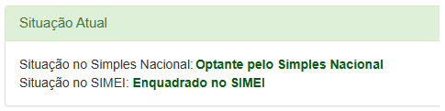
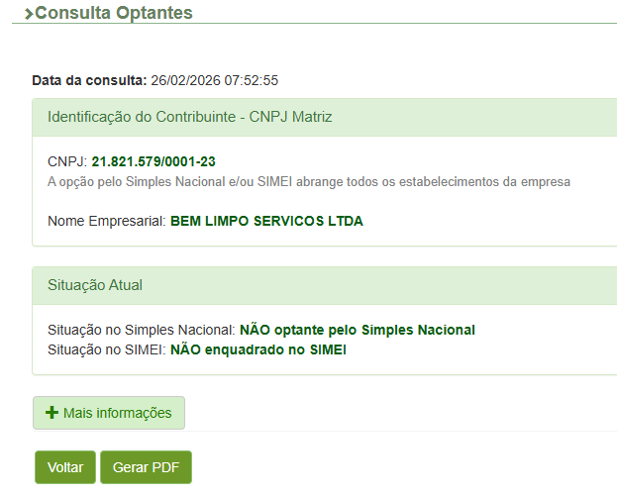
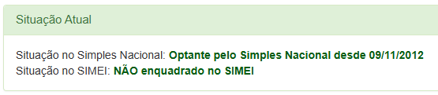
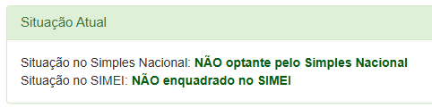
6.3 – Modelo do Relatório
Nesse caso a empresa é MEI
Nesse caso a empresa é Simples Nacional
Nesse caso é Demais Empresas
Conferir o documento emitido na consulta, para identificar o enquadramento fiscal da empresa.
MEI – Mesmo não destacado na Nota Fiscal precisa recolher o GPS PATRONAL (A DEPENDER DO SERVIÇO CONTRATADO)
Simples Nacional e Demais Empresas– Impostos destacados na Nota Fiscal
ORIENTAÇÃO: SEMPRE CONSULTAR O CONTADOR DA APM PARA CORRETA ANÁLISE DA NF E CONSTATAÇÃO DOS IMPOSTOS DEVIDOS INDEPENDENTE DO TIPO DA EMPRESA

Slide 29
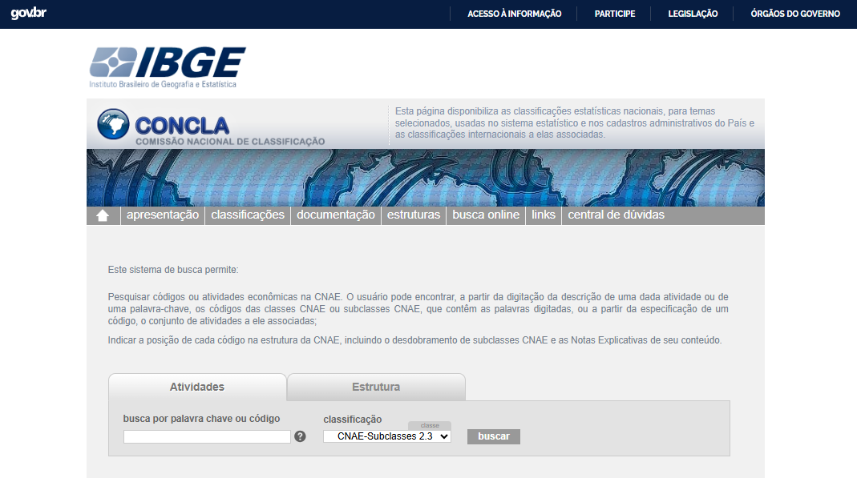
7 – Acesso ao CONCLA
7.1- O Diretor Executivo da APM acessa o site, através do endereço eletrônico https://concla.ibge.gov.br/busca-online-cnae.html , para consultar se o CNAE corresponde ao serviço a ser contratado.

Slide 30
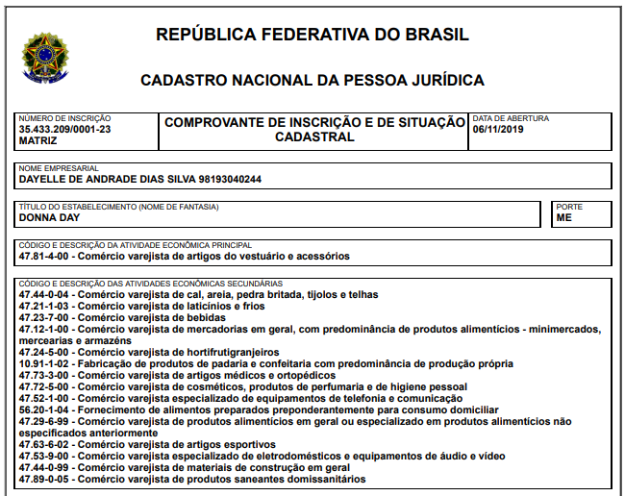
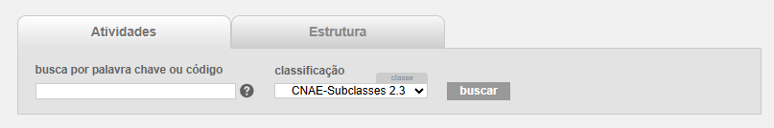
7.2 – Preencher os devidos campos
Preenchimento:
BUSCA POR PALAVRA CHAVE OU CÓDIGO: Digitar o código CNAE conforme está no carão CNPJ da empresa
Clicar em: BUSCAR

Slide 31
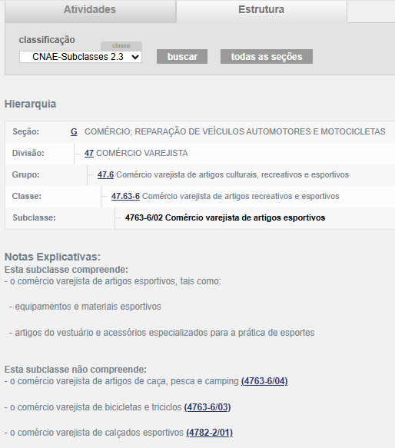
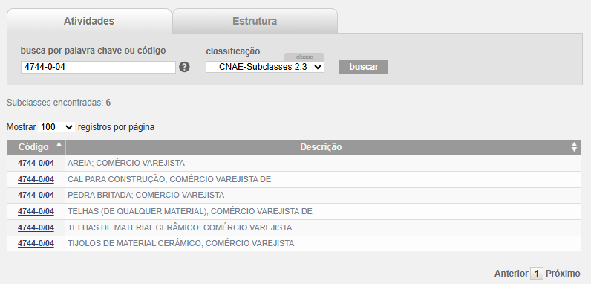
7.3 – Modelo do Relatório
Clique no código para abrir o descritivo do item
As Notas explicativas demostram o que pode e o que não pode para o CNAE da empresa constante no CNPJ, conferir se o serviço executado está de acordo conforme a código e ao serviço que será contratado.

Slide 32

Texto: Ariane Oliveira Ribeiro
Edição: Bianca de Sousa Rocha e Carlos Renato Candini
Responsável pela Elaboração: Ariane Oliveira Ribeiro
UNIDADE DE GESTÃO ADMINISTRATIVA E FINANCEIRA - CGAF

